Slide 1
БУКВА Ц

Slide 2
Елена Ерошина Юлия Ярославовна
Юрий Яковлев Юлия Яковлевна
Юлия Ёлкина Екатерина Юрьевна
Яна Юрская Егор Юльевич

Slide 3
Вот какая буква Ц:
С коготочком на конце.
Коготок – царапка,
Как кошачья лапка.

Slide 4
Эта буковка – цеплялка
С хитрой, цепкой лапою.
- Подходи, кому не жалко,
Мигом оцарапаю.

Slide 5
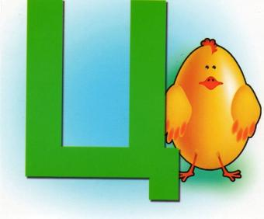
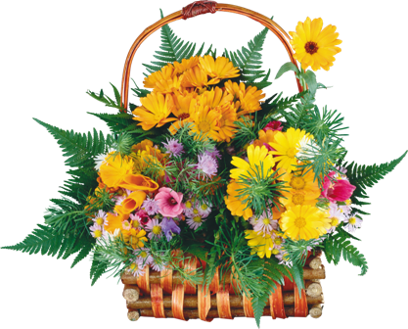
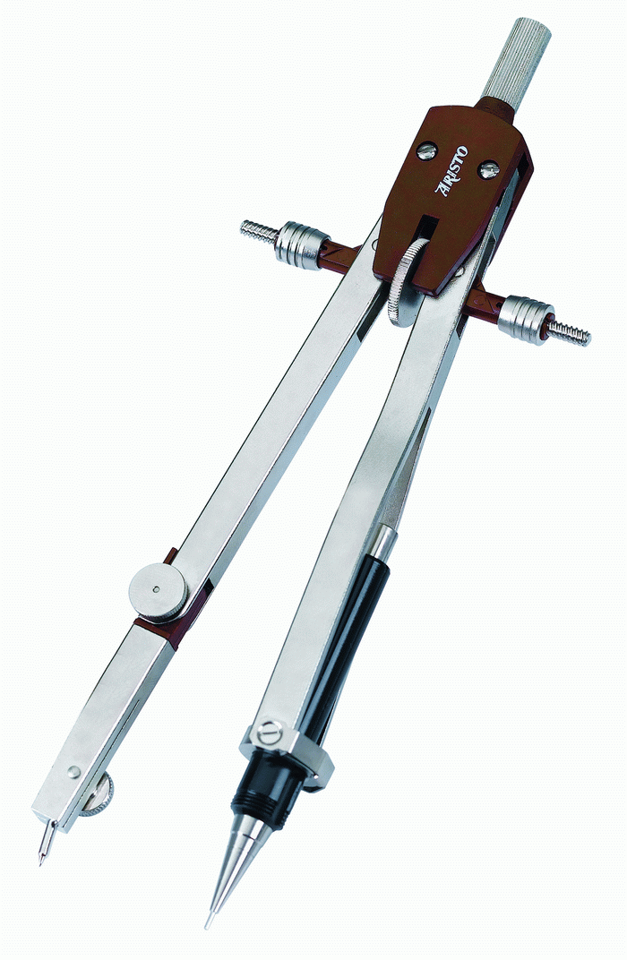
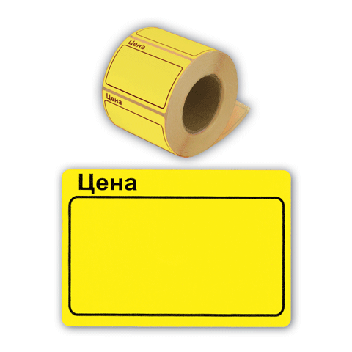

Slide 6
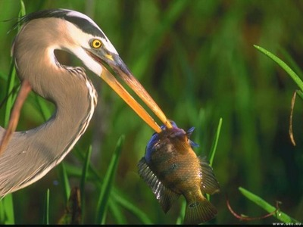
Цапля ходит по болоту,
ца

Slide 7
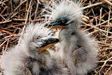
Ждут в гнезде её птенцы;
цы

Slide 8
Букв немало мы узнали, Добрались до буквы Ц. Есть слова, где Ц – в начале, Есть слова, где Ц – в конце…

Slide 9
Отгадай загадки:
На одной ноге стоит.
В воду пристально глядит.

Slide 10
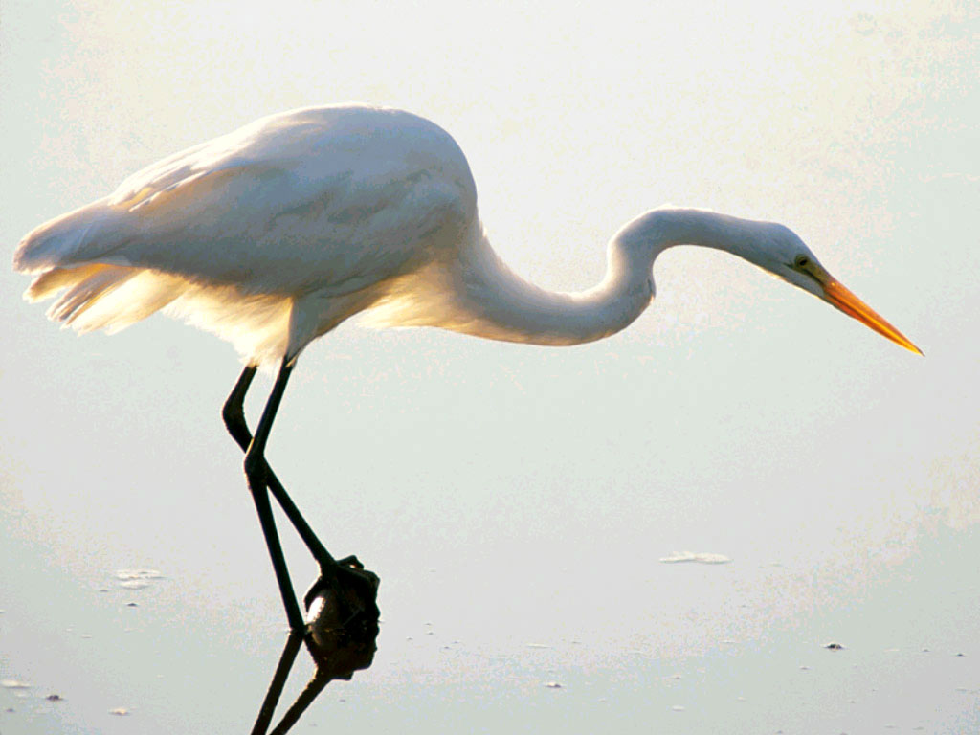

Slide 11
Десять их, но братья эти
Сосчитают всё на свете.

Slide 13
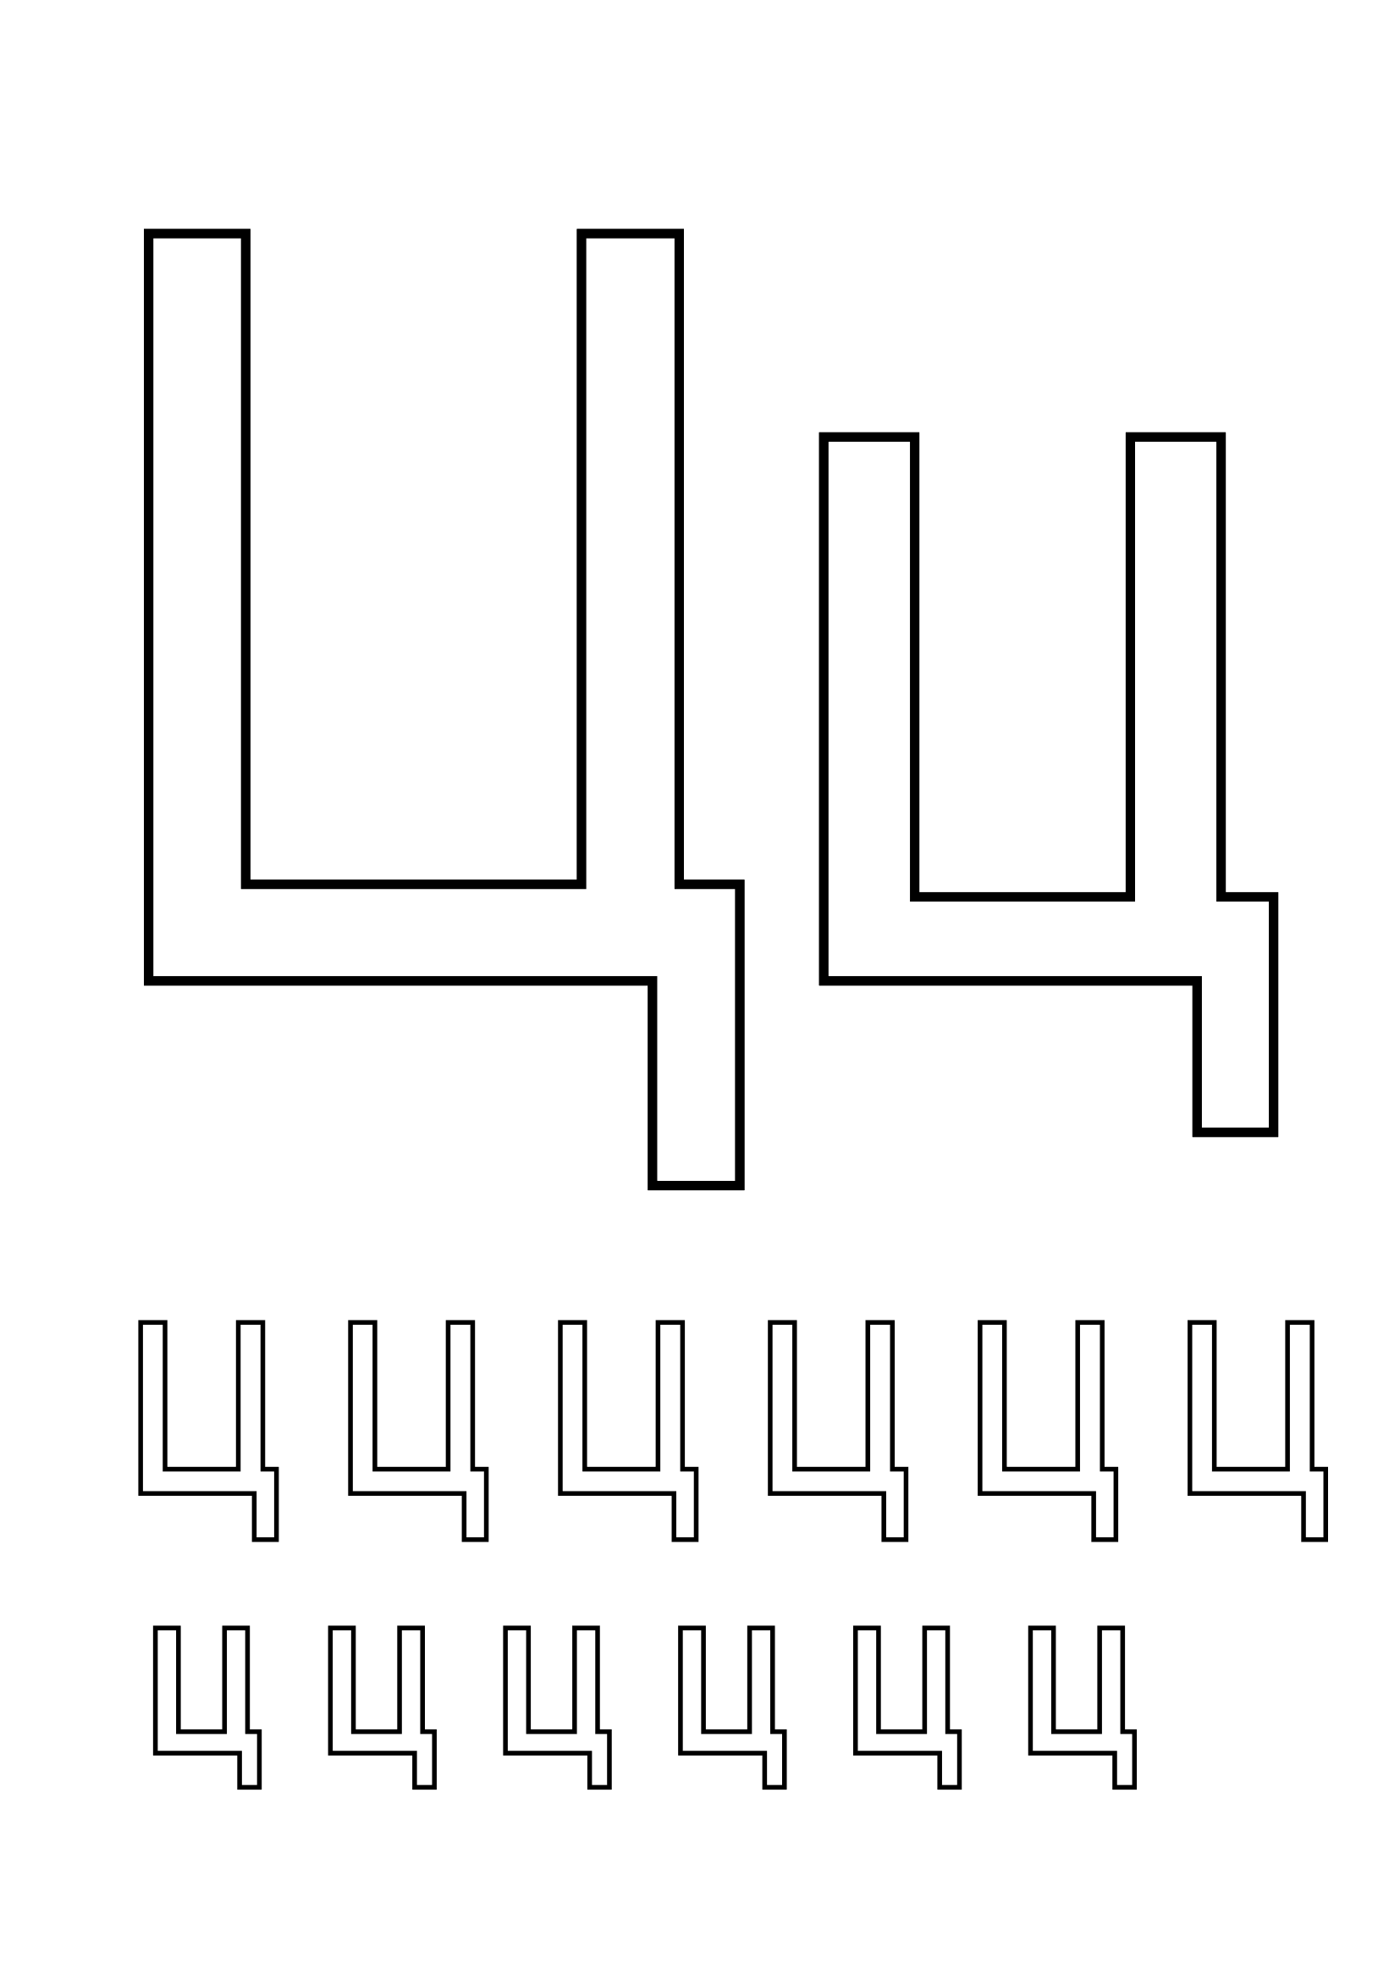
Буква "Пэ" пустилась в пляс И плясала целый час. Буква "Пэ" домой вернулась, Раз-два-три! Перевернулась, Прыг да скок на табурет. Где она? Была и нет! Превратилась в букву "Цэ" С ножкой маленькой в конце.
РАСПЕЧАТАТЬ

Slide 14
Цц

Slide 18
Найди слова, которые отвечают на вопрос ЧТО? Цирк, цапля, овца, цыплёнок, синица, на цыпочках, цокает, кольцо, циновка, корица, царица, столица, лица, цифры, блюдце, сестрица, кузнецы.
КТО?

Slide 19
Слова из разных сказок с буквой Ц
Жар – птица, Царевна Лебедь, …

Slide 20
Корней Иванович Чуковский

Slide 21
«Мойдодыр»
Найди слова, которые отвечают на вопрос ЧТО?
Подберите слова, которые отвечают на вопрос
КАКОЙ? КАКАЯ? КАКОЕ?

Slide 22
МЫЛО (какое?)
ПОЛОТЕНЦЕ (какое?)
ГРЕБЕШОК (какой?)

Slide 23
Тигр прыгнул сквозь огонь,
Медведь на мотоцикле мчится.
Клоун вышел на поклон.
Где чудо то творится?

Slide 24
Встанет на листочек, Начертит кружочек.

Slide 25
Жёлтенький комочек
Петуха сыночек.

